Slide 1

ABC
RENDICIÓN DE CUENTAS Y CONTROL SOCIAL

Slide 2




1
2
3
Nivel Inicial
Entidades que están empezando las primeras experiencias en la rendición de cuentas
Nivel Consolidación
Entidades que cuentan con experiencia y quieren continuar fortaleciendo la rendición de cuentas
Nivel Perfeccionamiento
Entidades que han cualificado su proceso y requieren perfeccionar sus estrategas de rendición de cuentas

Slide 3
Recordemos qué es rendición de cuentas:
Es
Informar, explicar dialogar y dar respuesta clara y eficaz a la ciudadanía, organizaciones y grupos de valor sobre:
La gestión realizada y sus resultados en bienes y servicios.
Para
Atender sus peticiones y necesidades
Respetar garantizar y proteger sus derechos

Slide 4
Hay control social cuando ciudadanos y grupos de interés
Piden Información y explicación.
Manifiestan sanciones y premios a los resultados de gestión.
Hacer evaluación de la gestión.
El ciudadano controla
el poder cuando:
Participa Se informa Exige cuentas Vigila
Evalúa Opina Sugiere Recomienda

Slide 5

Quienes piden cuentas
La ciudadanía.
Las instancias de participación ciudadana: veedurías, consejos y otros.
Cooperantes: Organismos que financian, apoyan y cooperan.
Los Órganos de Control: Procuraduría, Contraloría, Defensoría.
Los medios de comunicación.
Las corporaciones públicas para hacer control político: Congreso, Asambleas, Consejos Municipales, Juntas Administradoras Locales.

Slide 6
¿Cuándo se rinde cuentas?
De manera permanente
¿Cómo se rinde cuentas?
La entidad elabora para cada vigencia una estrategia para rendir cuentas según lineamientos del MURC y hasta el año 2024 en el plan anticorrupción y de atención al ciudadano, ya para 2025 esta contenida en el programa de transparencia y ética pública y su respectivo plan de seguimiento y ejecución.
Se puede consultar en la pagina del canal la sección rendición de cuentas del menú participa https://www.teveandina.gov.co/participa/rendición-de-cuentas/

Slide 7
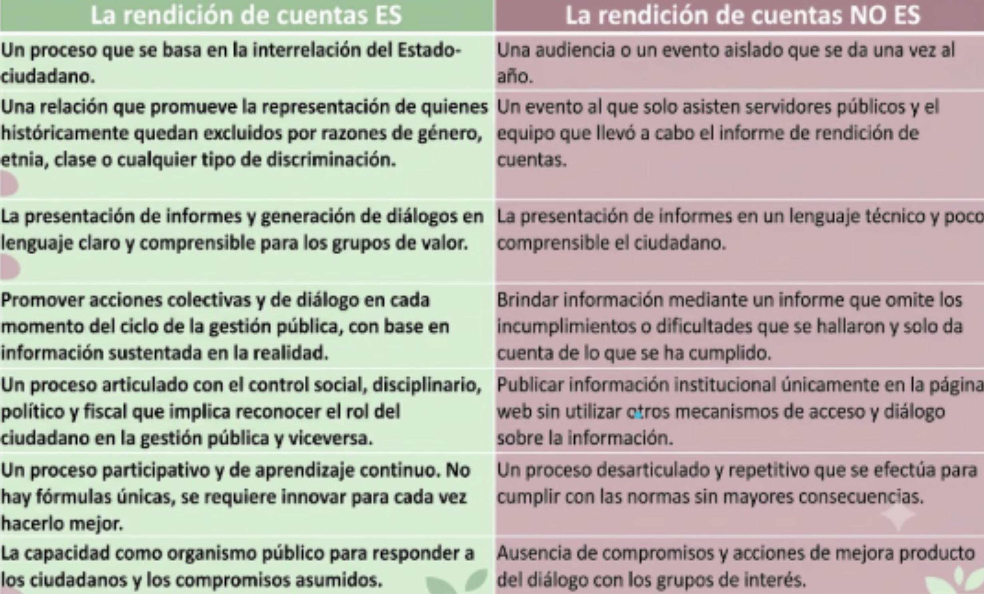

Slide 8
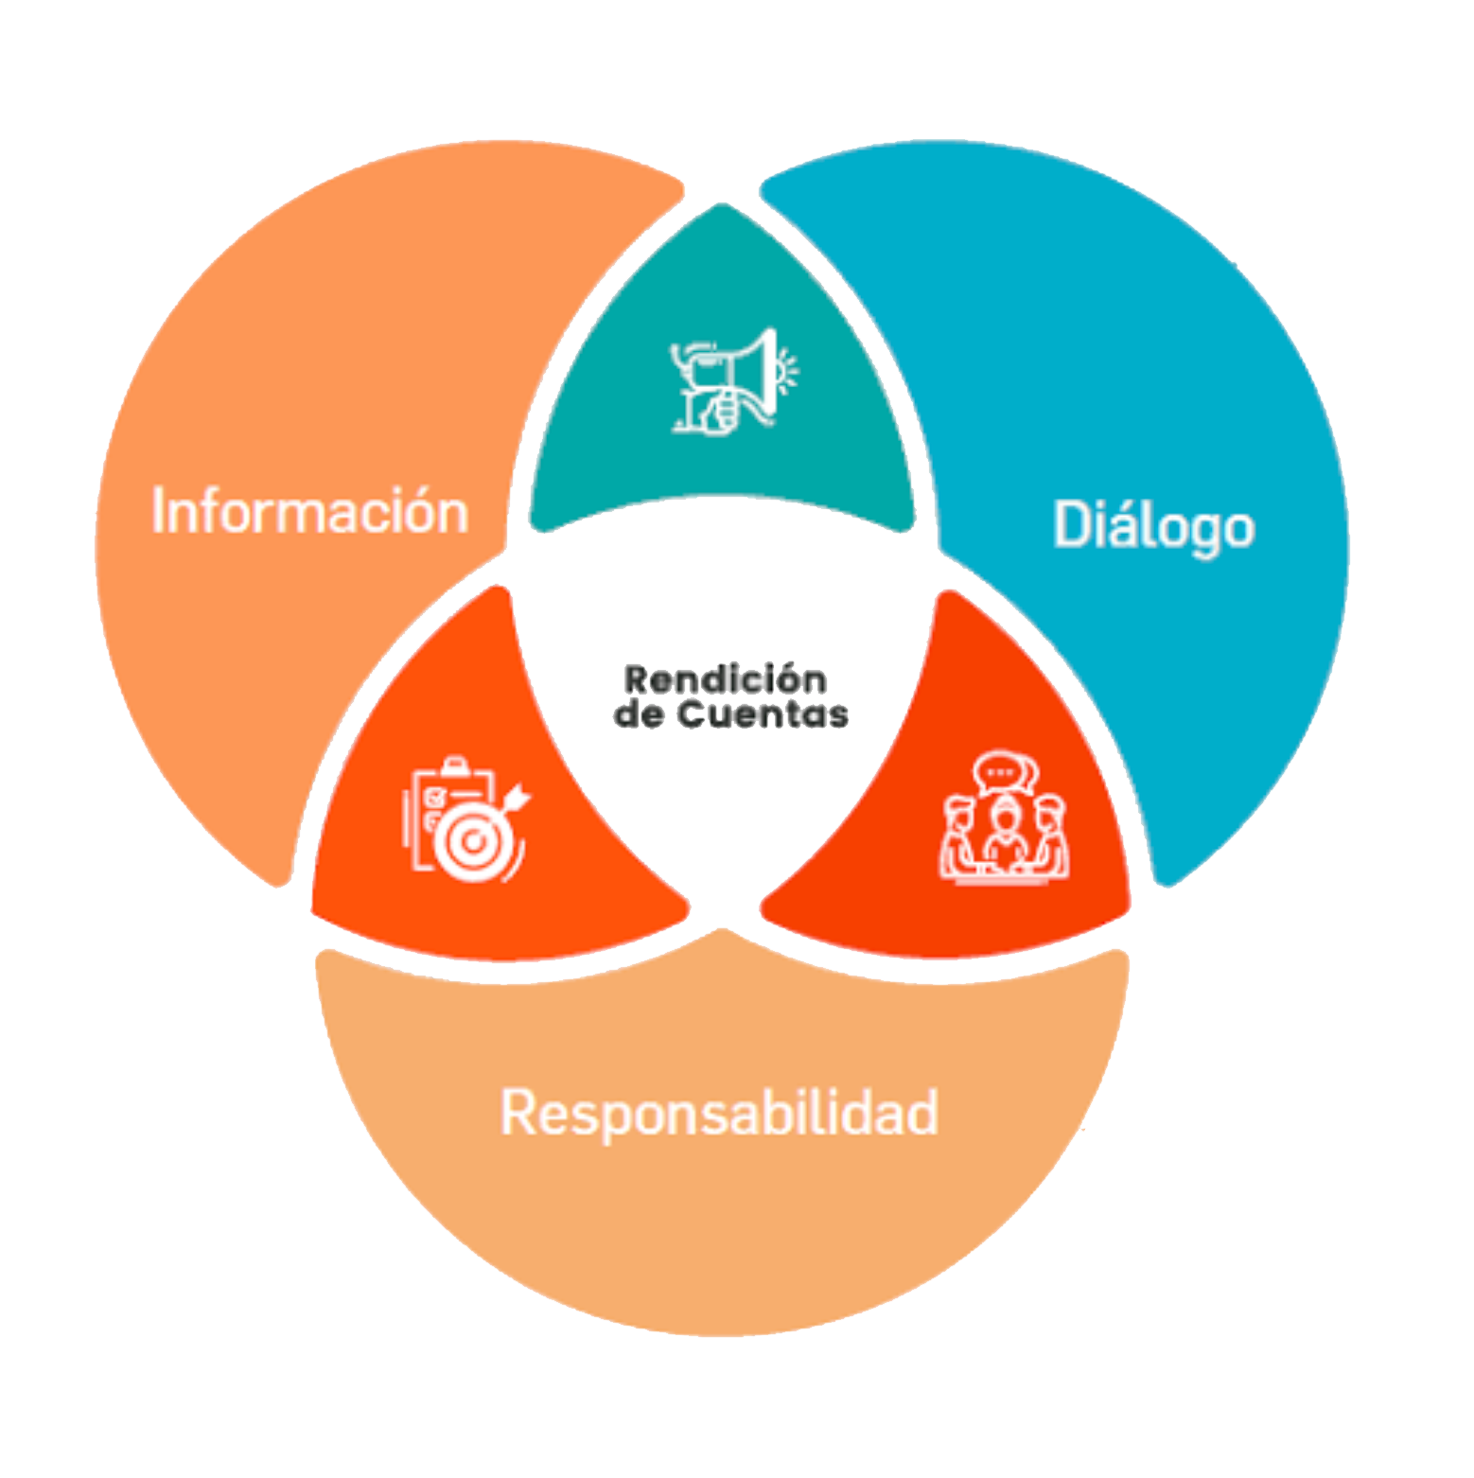
Dialogar con los grupos de valor y de interés al respecto, explicando y justificando la gestión, permitiendo preguntas y cuestionamientos, en escenarios presenciales de encuentro, complementados, si existen las condiciones, con medios virtuales.
Responder por los resultados de la gestión definiendo o asumiendo mecanismos de corrección o mejora en sus planes institucionales para atender los compromisos y evaluaciones identificadas en los espacios de diálogo. También incluye la capacidad de las autoridades para responder al control de la ciudadanía, los medios de comunicación la sociedad civil y los órganos de control asegurando el cumplimiento de obligaciones o imponer sanciones si la gestión no es satisfactoria.
Informar públicamente sobre las decisiones y explicar la gestión pública, sus resultados y los avances en la garantía de los derechos.

Slide 9
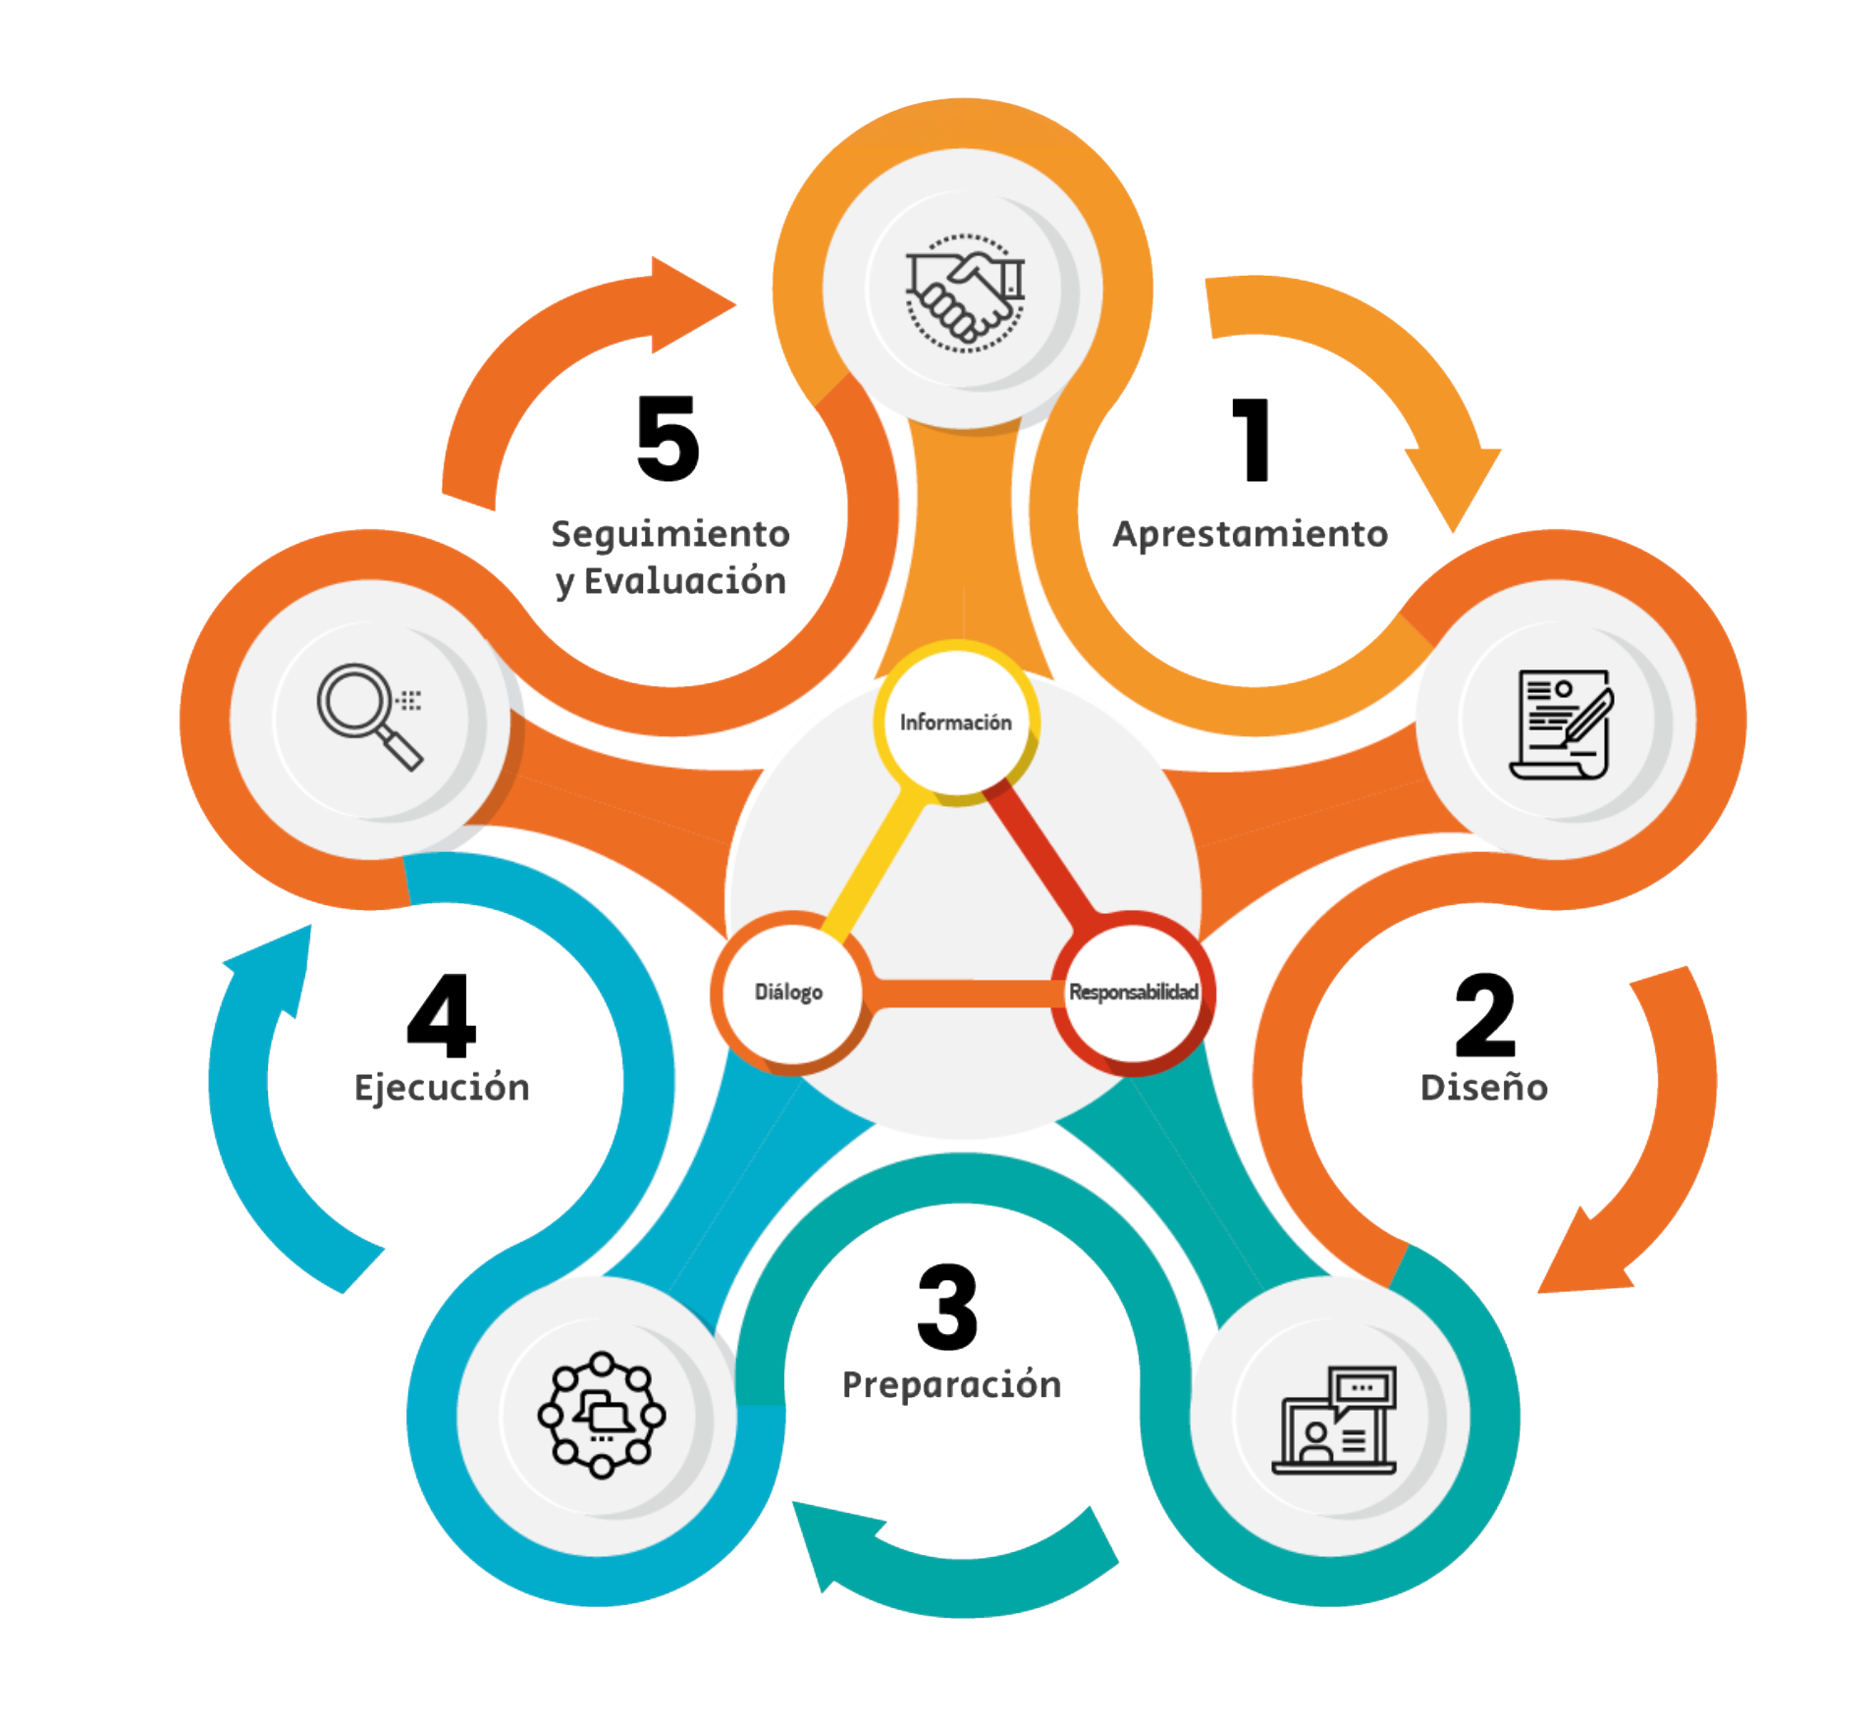
Etapas de la rendición de cuentas

Slide 10
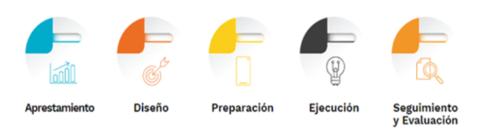
Cronograma de rendición de cuentas
Del 29 de mayo
al 14 de junio
Del 15 de junio
al 30 de junio
Del 01 de julio
al 15 de julio
Del 16 de julio
al 31 de julio
Del 01 de agosto
al 15 de agosto

Slide 11

GRACIAS
PLANEACIÓN

